Slide 1
VICER
VR과 360도 카메라를 이용한
실시간 스트리밍 원격제어 차량
360° Avatar Driver
2018 한이음 공모전
한국외국어대학교 정보통신공학과
팀장 박지훈
류형오
나윤호
유한석

Slide 2
라이브러리 목록
OUR
STEPS
작품소개
VICER
개발 동기
전체 시스템 소개
적용 기술 소개
시연
창의성 & 특장점
Q & A

Slide 3
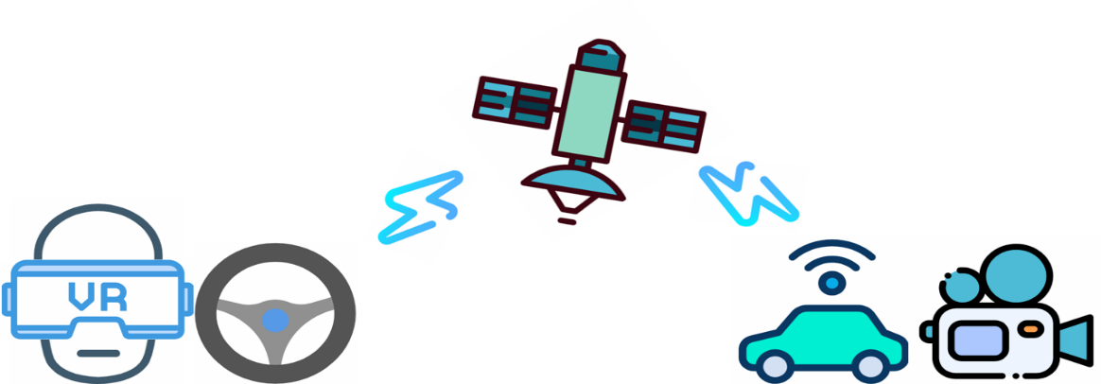
작품 소개
360도 아바타 드라이버는 삼성 기어 360을 이용해, 기존 2D영상의 한정된 시야에서 벗어나, 생생한 3D영상을 실시간으로 스트리밍하여, 사용자가 원격으로 제어하는 차량 주변의 상황을 현장감 있게 전달합니다.
360° Avatar Driver

Slide 4
개발 동기
1. 개발 동기
2. 관련 영상

Slide 5
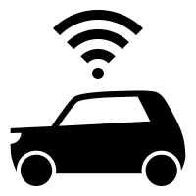
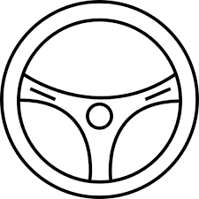


개발 동기
5G
FREE
5G 시대를 맞아 4차 산업 혁명의 중심에 있는 Connected Car와 자율주행…
But
아직 불완전한 안정성과 주행을 VICER만의 기술로
보완하고 더 나아가 사회 다방면의 원격 조종이 필요한 곳에 Solution을 제공한다.

Slide 6
전체 시스템 소개
1. 전체 시스템 구성도
2. 세부 시스템 구성도

Slide 7
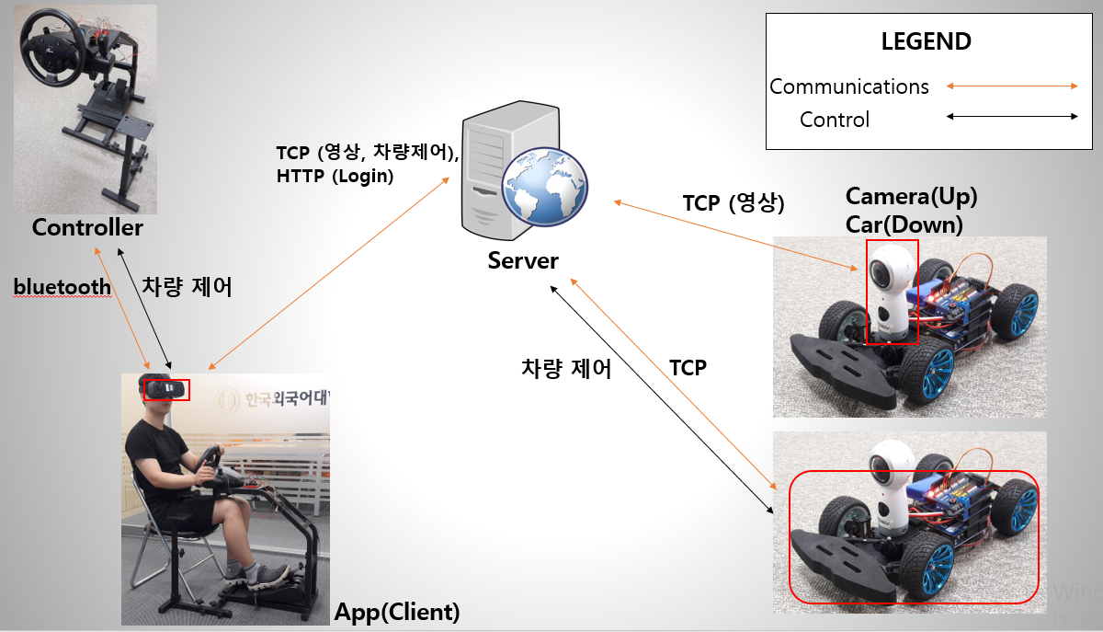
시스템 소개
1. 전체 시스템 구성도

Slide 8
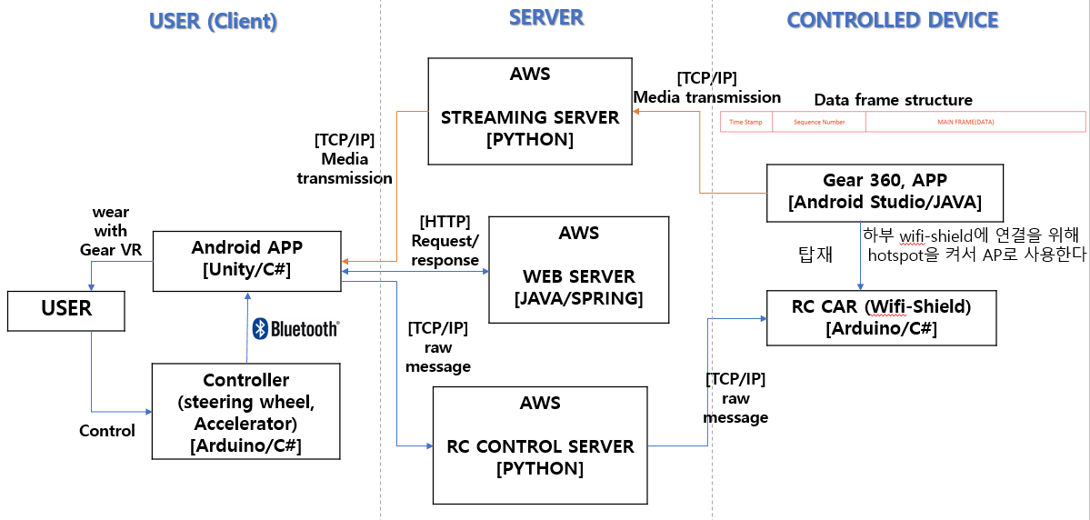
시스템 소개
2. 세부 시스템 구성도

Slide 9
기술 소개
1. Frame Compression
2. Media Transmission

Slide 10
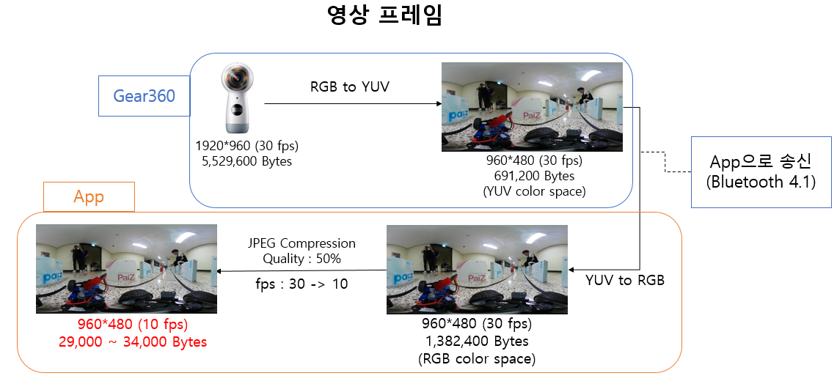
기술 소개
1. Frame Compression

Slide 11
기술 소개
2. Media Transmission
- TCP
RTSP protocol을 참조하여 독자적으로 Media Transmission TCP protocol을 만들었다.
Sender는 프레임의 길이를 측정하여 해당 정보를 4byte 'Frame Data Size'로 추가해준다.
마지막으로 Sender identification을 위해 1Byte Header를 추가하여 캡슐화를 완료한다.
Receiver는 수신 받은 Packet을 역캡슐화하고 수신 받을 프레임의 길이를 예측한다.
프레임 데이터가 들어오게 되면 프레임 데이터를 조합하여 화면에 띄워 준다.
<Packet Frame Structure>

Slide 12
기술 소개
2. Media Transmission
UDP Packet
Packet 분할/조합 Protocol
▶ message data (frame data length , frame data) – body(payload)
frame data length | frame data
4 Bytes
29,000 ~ 34,000 Bytes
▶ separate message data considering MTU
. . . . . . . . . . . .
frame data length | frame data
Rest Bytes
1016 Byte
1016Byte
1016Byte
1016Byte
1016Byte

Slide 13
기술 소개
2. Media Transmission
UDP Packet
Packet 분할/조합 Protocol
▶ adding header (sequence number , time stamp)
seq_num :
1
2
. . . . . . . . . . . .
0
. . . . . . . . . . . .
frame data length | frame data
packet structure
Time stamp | Sequence number
4 Bytes
4 Bytes
1016 Bytes
1024 Bytes

Slide 14
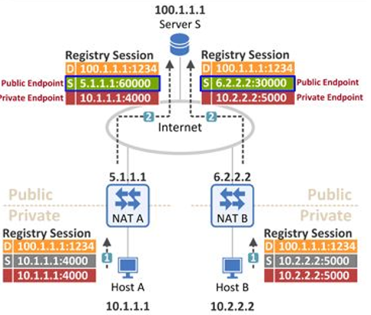
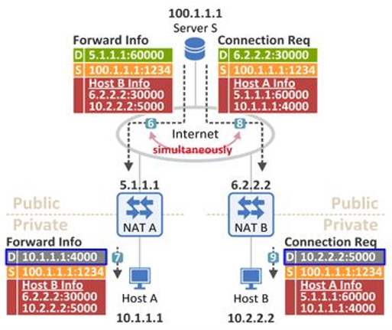
기술 소개
2. Media Transmission
UDP
송·수신client간 원격 p2p연결(UDP HolePunching)
공인ip서버로 각자 HOST의
private 정보와 NAT의 정보를 보내준다.
Connection request를 받은 서버는 각자의 HOST로 상대의 HOST정보를 보내 준다.
각자의 HOST는 상대방의 public, private정보를 알게 된다.

Slide 15
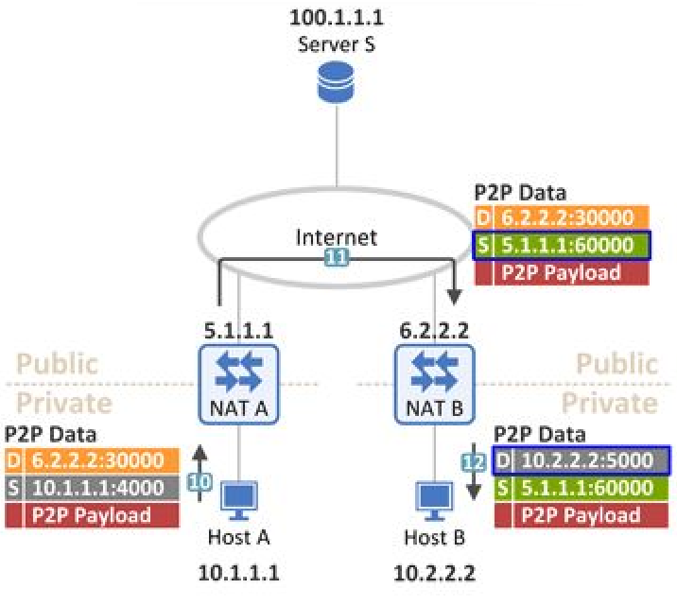
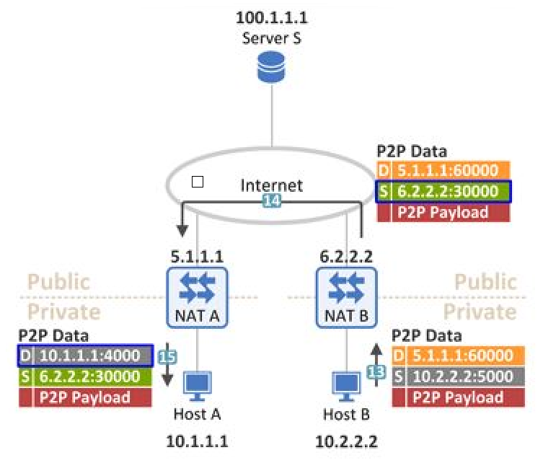
기술 소개
2. Media Transmission
UDP
송·수신client간 원격 p2p연결(UDP HolePunching)
simultaneously
P2P 데이터 통신을 거의 동시에 시도 할 수 있게 된다.

Slide 16
시연
앞쪽에 준비된 작품을 시연하도록 하겠습니다.

Slide 17
창의성 & 특 장점
- 자율주행 한계 보완
자율주행의 안정성 문제외에도 머신러닝으로 학습되지 않은 지역 즉 사람의 개입이 불가피한 상황(지뢰, 군사, 원전)에서의 한계를 보완할 수 있다.
- 거리제약의 극복
기존 원격제어 제품들과 달리 거리제약 없이 지구반대편에서도 조종 가능
- 한정된 시야의 극복
2D의 평면영상을 넘어 4D로 차량 주변의 전방향을 전달

Slide 18
Q & A
Social Media
Program
Contents
Photography
Movies

Slide 19
THANK YOU
For Seeing The Presentation

